Slide 1
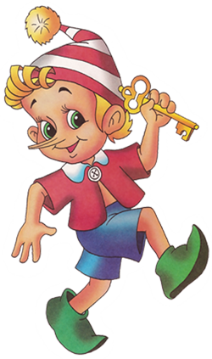

Slide 2
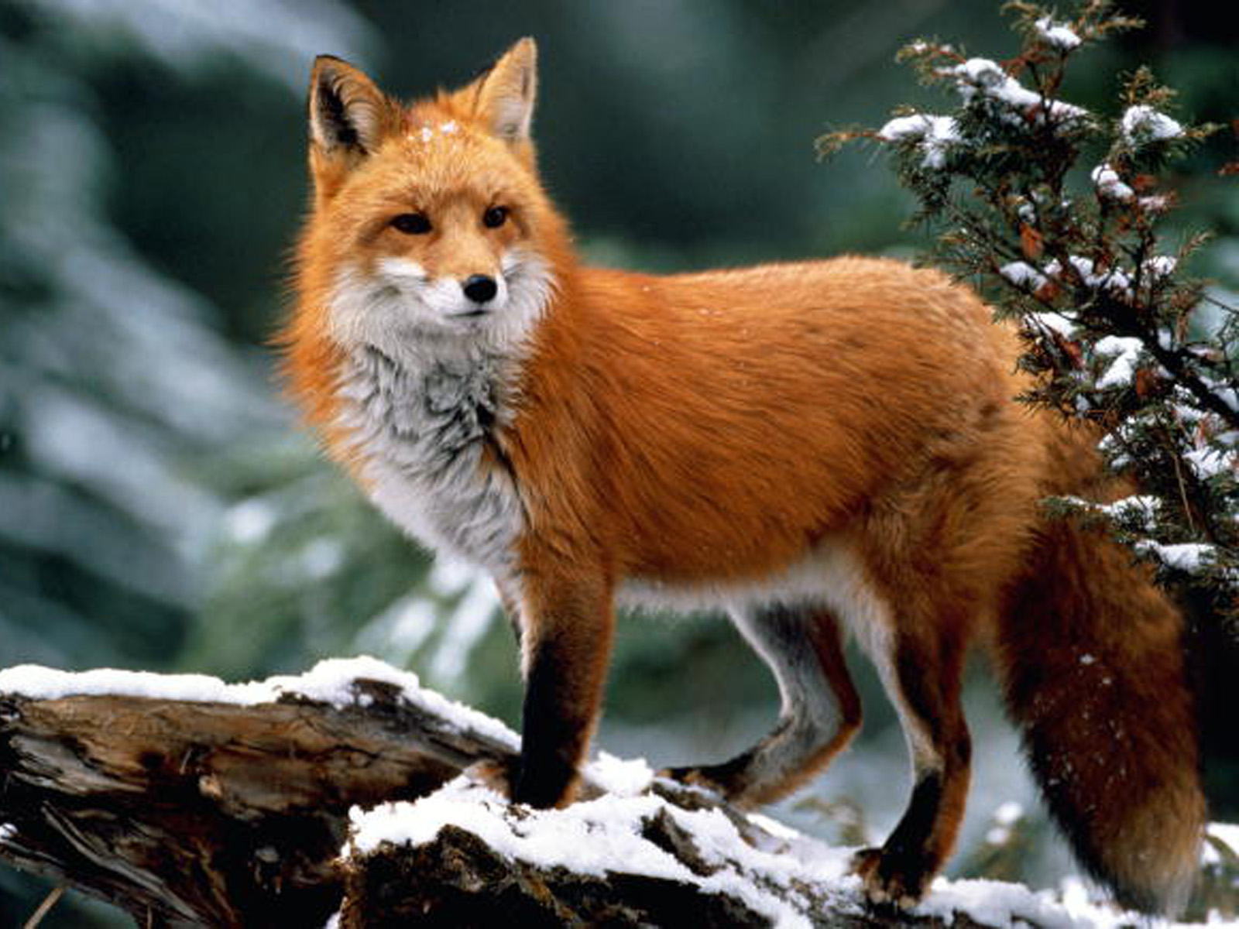
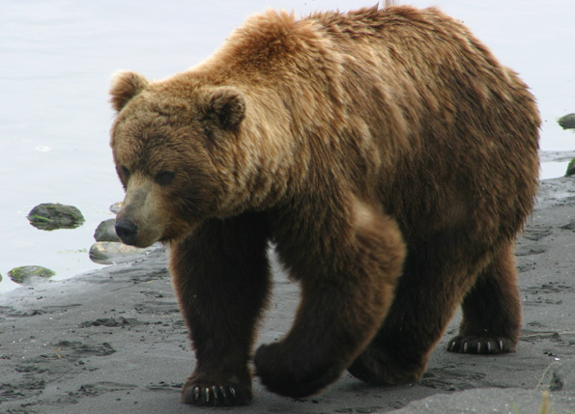
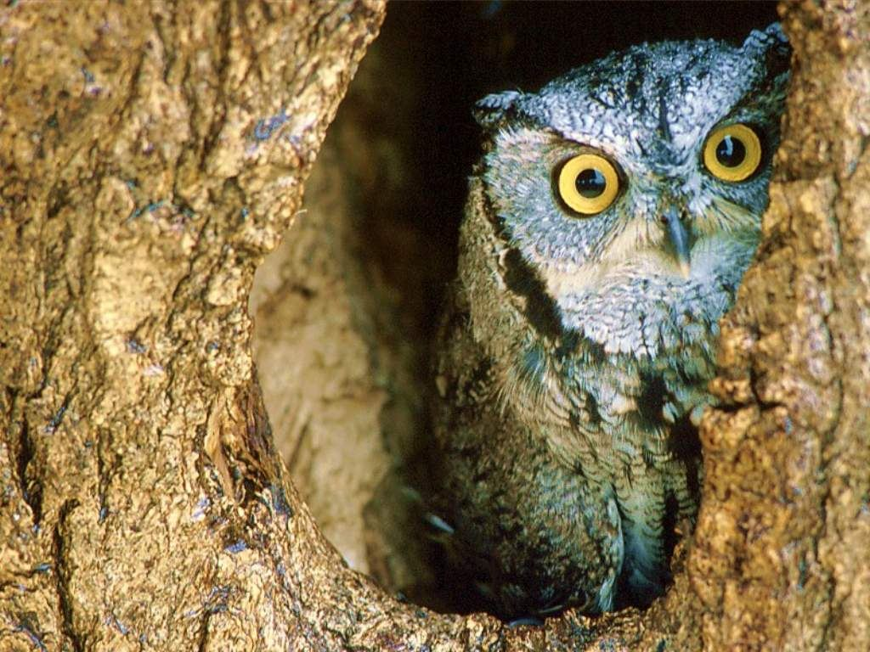
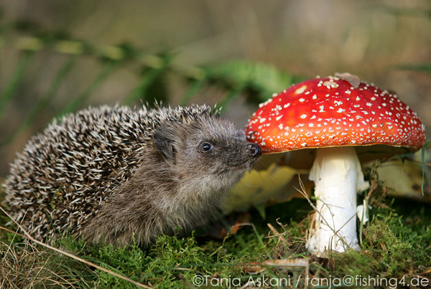
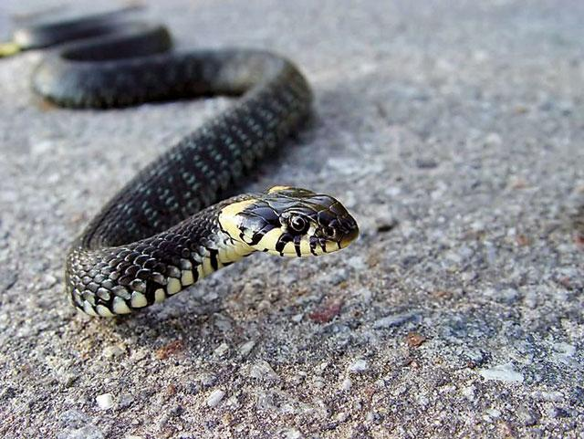

Slide 3
«Правописание слов с сочетанием
ЖИ-ШИ»

Slide 5
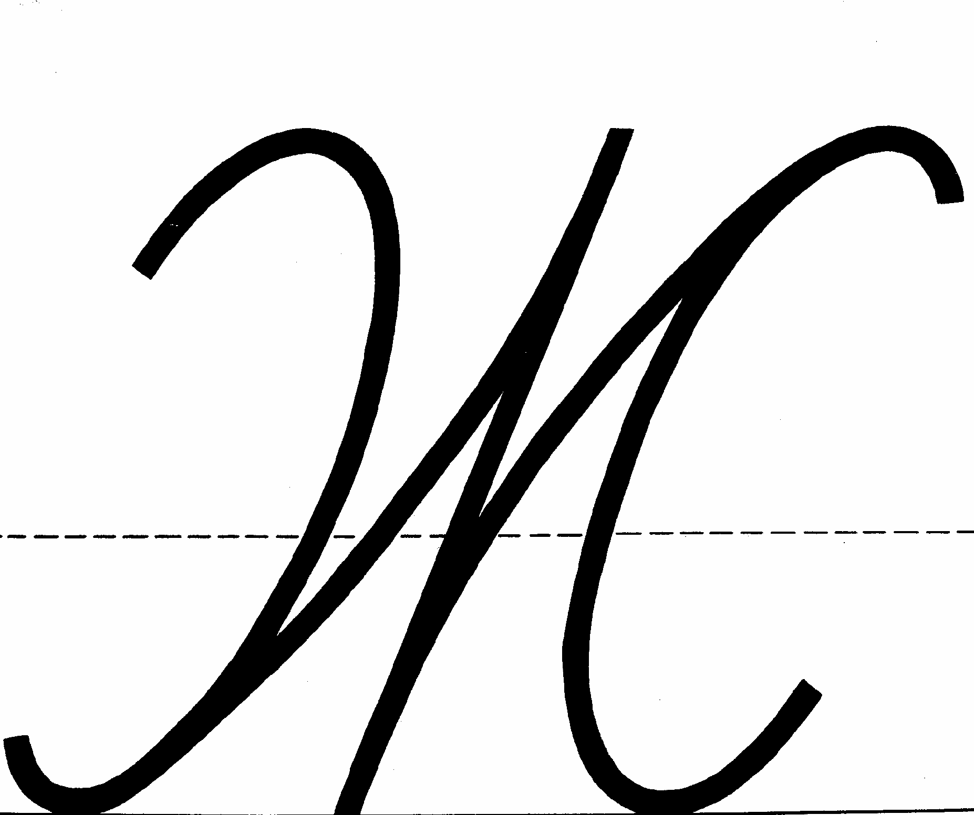

Slide 6
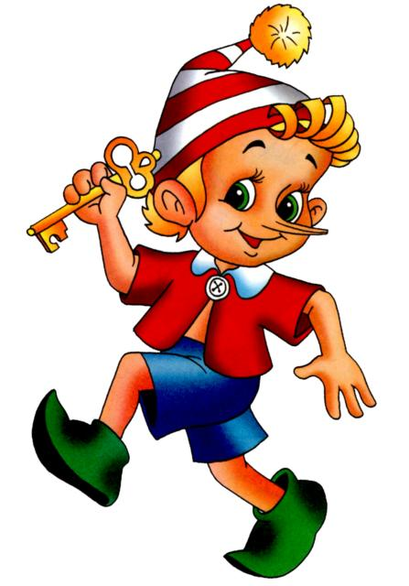
В сочетаниях
жи - ши
Только и
всегда пиши!

Slide 7
Чижи, ужи, ежи, стрижи, Жирафы, мыши и моржи, Машины, шины камыши. Запомни слоги жи и ши Ты с буквой И всегда пиши.

Slide 8
Исправьте ошибки.
лыжи
снежинка
мыши
жираф

Slide 10
В лесу тишина. Там живут разные животные. Лес – это дом для всего живого. Дружи с лесом!

Slide 11
Домашнее задание:
с. 116, у. 167, 168.

Slide 12
Молодцы!

